Slide 1
Modelo de negocio para empresas de desarrollo de Software como Servicio en la ciudad de Quito Proyecto I
Carolina Zurita Cadena
Igor Stephano Espín

Slide 2
Agenda
Planteamiento del problema
Justificación e importancia
Objetivo del proyecto
Marco teórico
Desarrollo: Modelo de negocio de las empresas de software en Quito y Modelo de negocio SaaS
Conclusiones y recomendaciones

Slide 3
Planteamiento del problema
Empresas de desarrollo de software en Quito
Modelo de negocio empresas Quito
Orientación a desarrollo de software a la medida
Ventaja competitiva
No existe factor diferenciador
Baja penetración de mercado
345 empresas en Ecuador
51% en Quito

Slide 4
Justificación e importancia
Crecimiento:
Las empresas clientes administran el software
Orientación a nivel mundial hacia SaaS
SaaS libera a los clientes de tratar con temas de infraestructura y administración
A nivel mundial de 8 billones de USD para el 2015
En Ecuador con un 118% en ventas de software para el 2018

Slide 5
Objetivo General
Definir un modelo de negocio para empresas de desarrollo de software como servicio en la ciudad de Quito.

Slide 6
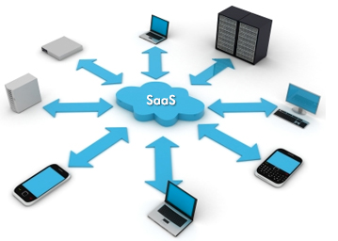
Objetivos específicos
Definir el modelo de negocio actual de las empresas de software en Quito.
Definir los componentes de un modelo de negocio de SaaS.
Analizar las ventajas y desventajas que ofrecería este tipo de negocio frente a filosofías tradicionales de distribución de software.

Slide 7
Marco teórico: Modelo de negocio
Representación de cómo una empresa compra y vende servicios y cómo gana dinero
Kaplan recomienda una representación denominada Canvas Business Model, donde se describen un conjunto de componentes.

Slide 8
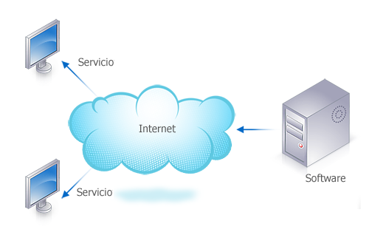
Marco teórico: SaaS
SaaS es una modelo de distribución de software en el cual una aplicación es ofrecida a través de Internet.
PYMES

Slide 9
Marco teórico: Ventajas y desventajas de SaaS
SaaS
Simplifica despliegue de actualización
Bajo costo de CAC
Acceso global
Tiempo de despliegue
Flexible y escalable
SaaS
Percepción de seguridad
Posible complejidad integración
Dependencia de datos en nube
Regulaciones sobre datos
Ventajas
Desventajas

Slide 10
Marco teórico: On-Premise
Cliente
Seguridad
Administración
Disponibilidad
Proveedor
Desarrollo
Mantenimiento
Licencia
sw
hw

Slide 11
Marco teórico: Investigación científica
Enfoque cualitativo
Método Delphi
Subraya acciones de observación
Razonamiento inductivo
Descubrimiento de nuevos conceptos
Definición objetivo entrevista
Selección expertos
Elaboración de guión de entrevista
Exploración de resultados

Slide 12
Desarrollo: Pasos Método Delphi
Definición objetivo entrevista
Determinar la situación actual de las empresas de software de la ciudad de Quito.
Selección de expertos
9 expertos
Elaboración de guión de entrevista
Desarrollo
Exploración de resultados
Fuentes de ingresos
Desarrollo de software
Gerencia de proyectos
Prestigio en la industria
SaaS
Metodologías
Propuesta de valor
Recursos clave
Actividades clave
Socios clave
Estructura de costos
Notes:
Con respecto al número de entrevistados no existe una definición precisa, sin embargo, se recomienda que se tome en cuenta la saturación teórica (Rand Corporation, 1969), la misma que fue alcanzada en la entrevista siete.

Slide 13
Desarrollo: Fuentes de ingresos
Modelo de negocio actual en Quito | Modelo de negocio SaaS
Desarrollo de software a medida Parametrización de software Servicios de consultoría Capacitaciones Outsourcing | Freemium Pago por uso Pago por usuario Pago por funcionalidad

Slide 14
Desarrollo: Propuesta de valor
Modelo de negocio actual en Quito | Modelo de negocio SaaS
Calidad del personal de la empresa. Calidad de los productos y servicios que entregan al finalizar cada proyecto. | Entrega rápida de software Precios bajos para clientes Escalabilidad Acceso global Actualizaciones automáticas Soporte ágil y rápido Acceso a servicio bajo demanda

Slide 15
Desarrollo: Recursos clave
Modelo de negocio actual en Quito | Modelo de negocio SaaS
Humanos: Calidad del recurso humano para la ejecución de proyectos, por otro lado, la eexperiencia y fama con la que cuenta la empresa en el mercado. | Físicos: Capas de IaaS y PaaS Humanos: Equipo de trabajo conformado por: Gerente de proyectos de software, analista de procesos, un equipo de soporte y de mejora continua del aplicativo y personal para marketing y ventas.

Slide 16
Desarrollo: Actividades clave
Modelo de negocio actual en Quito | Modelo de negocio SaaS
Operaciones Mercadeo y Ventas | Marketing y ventas Operación Servicio

Slide 17
Desarrollo: Socios clave
Modelo de negocio actual en Quito | Modelo de negocio SaaS
Alianzas estratégicas con: Otras empresas para reforzar el ámbito tecnológico en el cual no tienen mayor experiencia. Otras empresas dedicadas al desarrollo de software para acceder a recursos humanos y de hardware. | Reducción de riesgos y gastos: con alianzas para IaaS y PaaS Optimización y aumento de ventas: ampliar puntos de venta

Slide 18
Desarrollo: Estructura de costos
Modelo de negocio actual en Quito | Modelo de negocio SaaS
Personal Movilización Suscripciones | Personal Suscripción o desarrollo de software IaaS y PaaS Difusión y ventas en la etapa de penetración de mercado

Slide 19
Conclusiones
El 53% de las empresas de TI se dedican al desarrollo de software a la medida. Crean un producto, lo implementan en una empresa, se cobra un valor por ese desarrollo y se definen las políticas de mantenimiento.
Notes:
La industria ha llegado a su madurez en cuanto al desarrollo a medida, el factor diferenciador sería innovar con un modelo de negocio nuevo que proponga una nueva forma de distribuir el software.

Slide 20
Conclusiones
El crecimiento de inversión de SaaS 18% anual (CIO, 2014), indica que la tendencia mundial. En este modelo se desarrolla un software que es usado por varios clientes de forma simultánea quienes pagan de manera periódica por este servicio, en este modelo la relación con el cliente es duradera.
Notes:
Crecimiento de inversión de SaaS 18% anual (CIO, 2014), lo que indica que la tendencia mundial para pequeñas y medianas empresas se orienta al uso de software con este tipo de distribución.

Slide 21
Conclusiones
On Premise
SaaS
Especificidad del producto.
Entrega rápida de software a menores precios.
Notes:
La implementación de SaaS requiere de una fuerte inversión que no se vería reflejada en ganancias a corto plazo. Y por otro la prioridad de los desarrollos son los proyectos en marcha.

Slide 22
Recomendaciones
Aplicar el estudio para ofrecer IaaS y PaaS en Ecuador
Realizar un estudio similar para verificar este estudio en otras regiones del país
Especificar los componentes de negocio SaaS para la realidad de una empresa en Quito

Slide 23
Gracias

